Slide 1
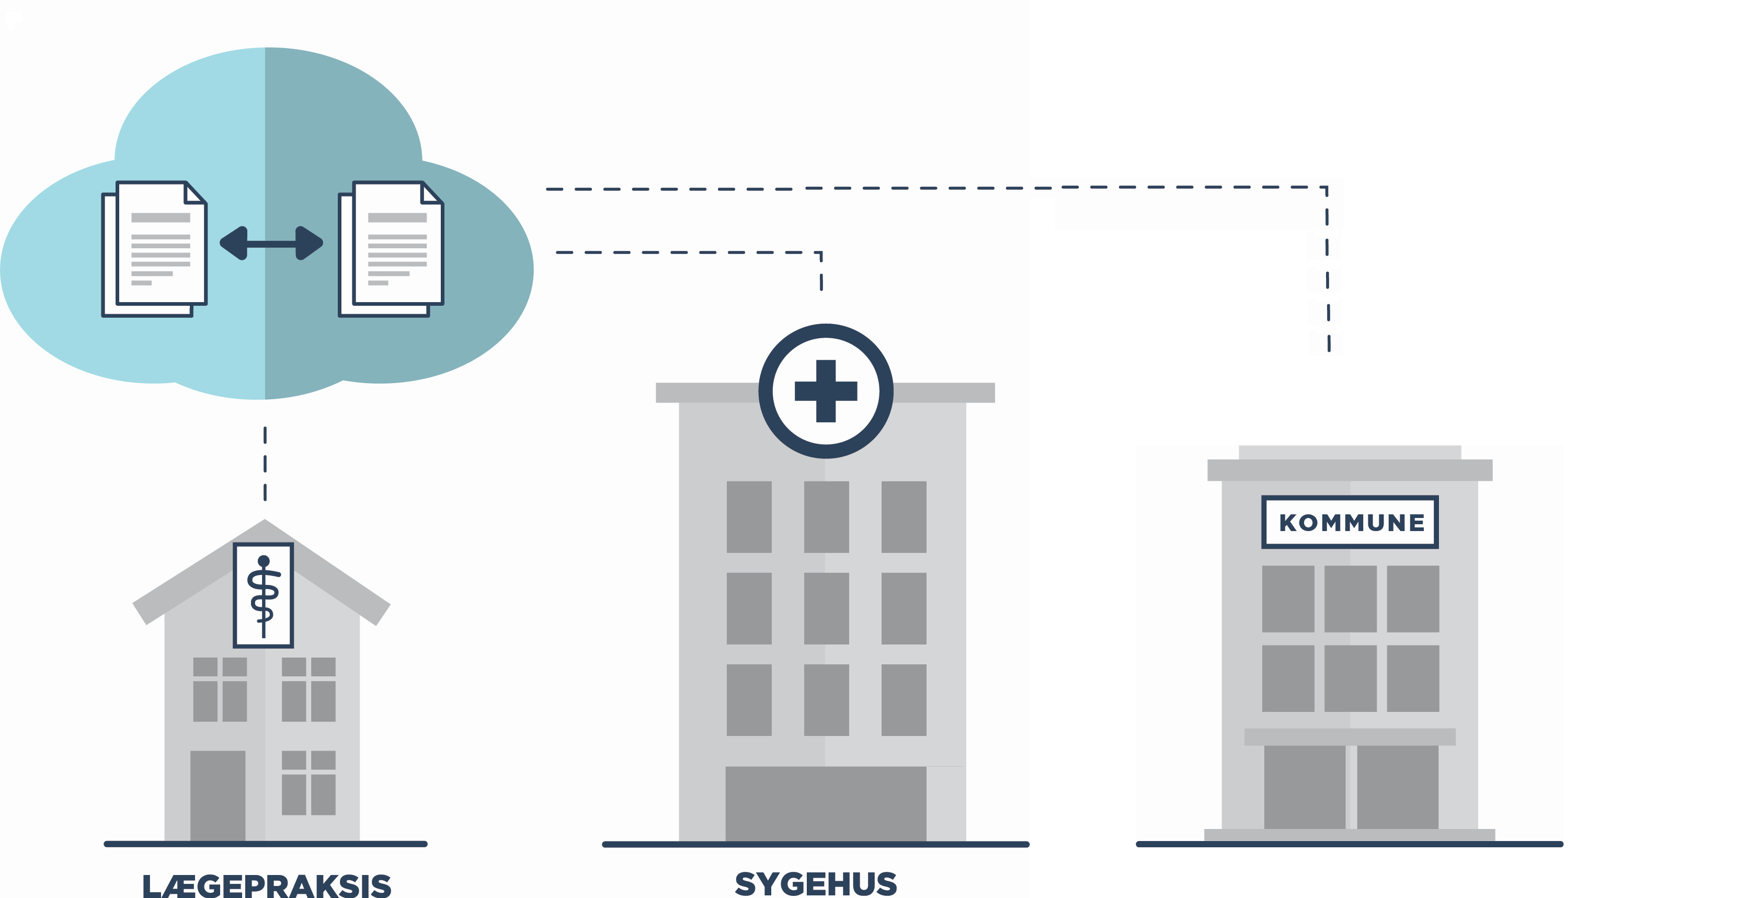
Brugervejledning til Sundhedsjournalen

Slide 2
Sundhedsjournalen samler data
I Danmark har vi ikke én fælles EPJ, og derfor samler vi alle sundhedsdata i én kilde, nemlig Sundhedsjournalen, så data kan ses på tværs af regionsgrænser.

Slide 3
Sundhedsjournalen testpersoner
Der findes test-CPR-numre i produktionsmiljøet.
Sille June, 050688-9996 kan benyttes. Har ikke så mange data og er rimelig overskuelig.
Nancy Ann Berggren, 251248-9996 kan benyttes, men har rigtig mange data, hvorfor hun kan blive lidt overskuelig.

Slide 4
Samtykkevindue
Når man tilgår en borgers oplysninger i Sundhedsjournalen, bliver man mødt af et samtykkevindue. Samtykkevinduet kan se ud som nedenfor, men kan også være præsenteret på en anden måde i enkelte fagsystemer:

Slide 5
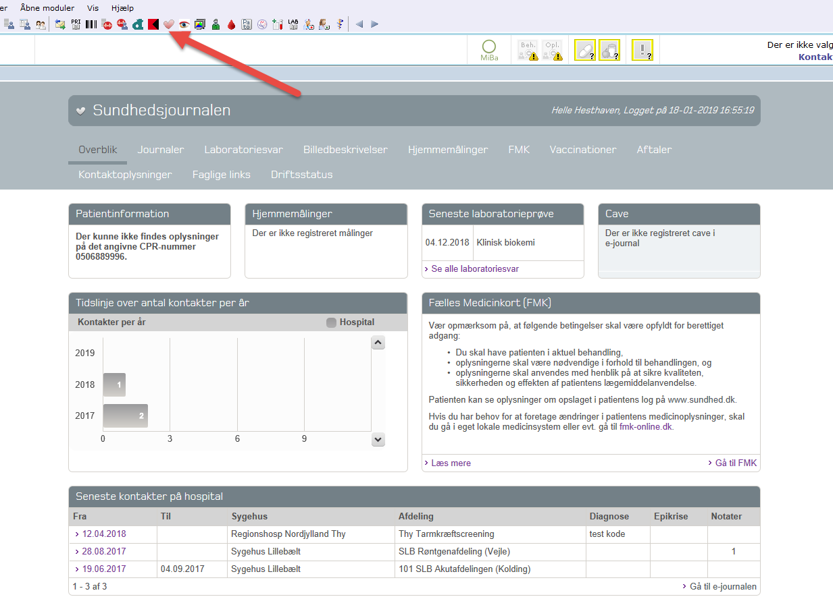
Hvordan får klinikerne adgang til Sundhedsjournalen?
Knapadgang fra EPJ-/Læge-/EOJ-system. Det vil være forskelligt, hvor knappen ligger, og hvordan knappen ser ud i de forskellige fagsystemer.

Slide 6
Forskellige faner og datakilder i Sundhedsjournalen
Man lander på overblikssiden, når man kommer ind via sit EOJ-system
Man kan enten klikke sig direkte videre ind på én af fanerne øverst
Eller danne sig et hurtigt overblik over det nyeste, der er sket for borgeren og klikke sig videre derfra.

Slide 7
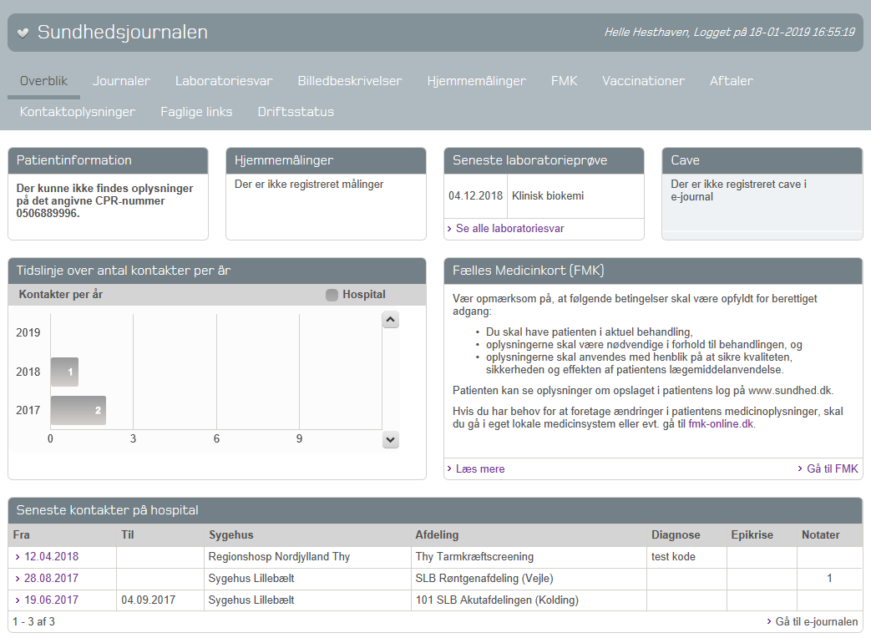
Overblikssiden

Slide 8
Journaler

Slide 9
Journaler - forløbsoversigt
Forløbene er sorteret efter ”Senest opdateret”, så man nemmere kan finde de forløb, hvor der nyligst har været aktivitet.
Det er også muligt at filtrere på alle kolonner. Endvidere er der vha. knappen ”Vis filtre” mulighed for, kun at se alt fra eks. Aalborg Universitetshospital og kun fra Aalborg Kardiologisk afd. osv.
Ved klik på ”Notater” eller ”Epikriser” kommer man videre til de enkelte notater/epikriser.

Slide 10
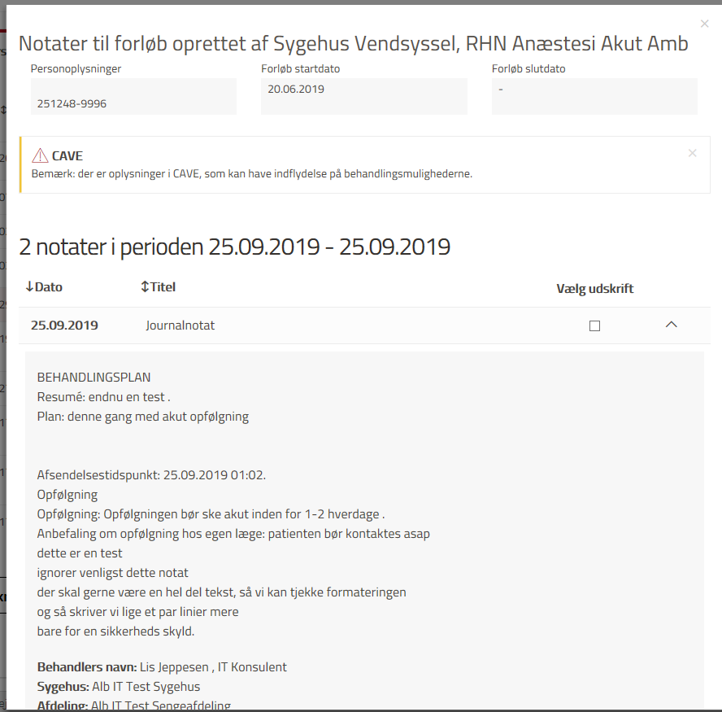
Notater

Slide 11
Journaler - tidslinje
Forløb kan også vises på en tidslinje, hvorfra man også kan klikke på notater.
Herefter klik på CAVE, som vises på næste slide

Slide 12
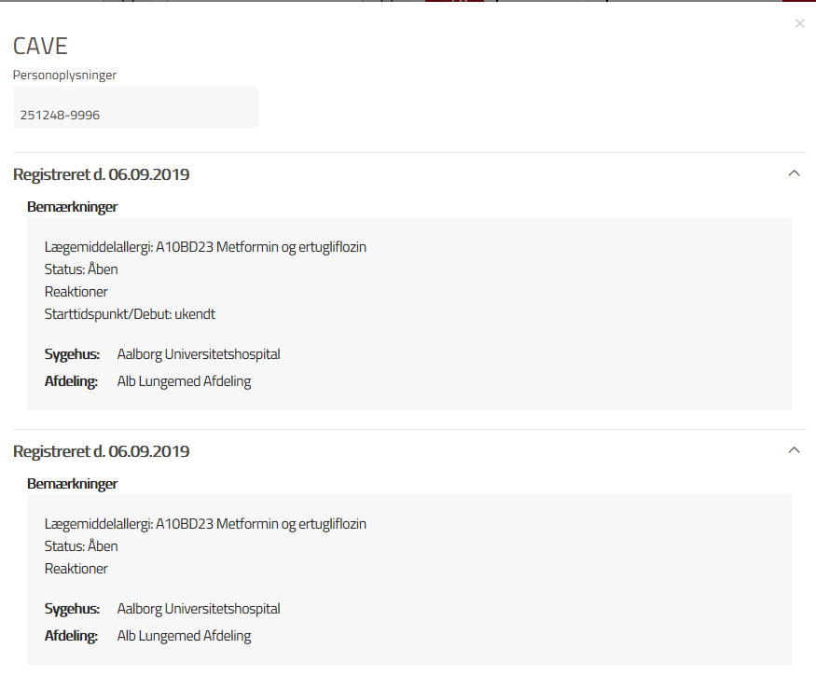
CAVE
Under Journaler er det også muligt at se Cave-oplysninger (kun oplysninger fra sygehuse, ikke fra praksis).

Slide 13
Laboratoriesvar

Slide 14
Laboratoriesvar
Der vises i laboratoriesvar resultater for alle laboratorieområder (Mikrobiologi, Patologi, Klinisk biokemi og Immunologi).
Man kan klikke på de enkelte resultater og få dem vist, eller man kan holde musen henover og få flere detaljer.
Man kan filtrere via dato eller laboratorieområde.

Slide 15
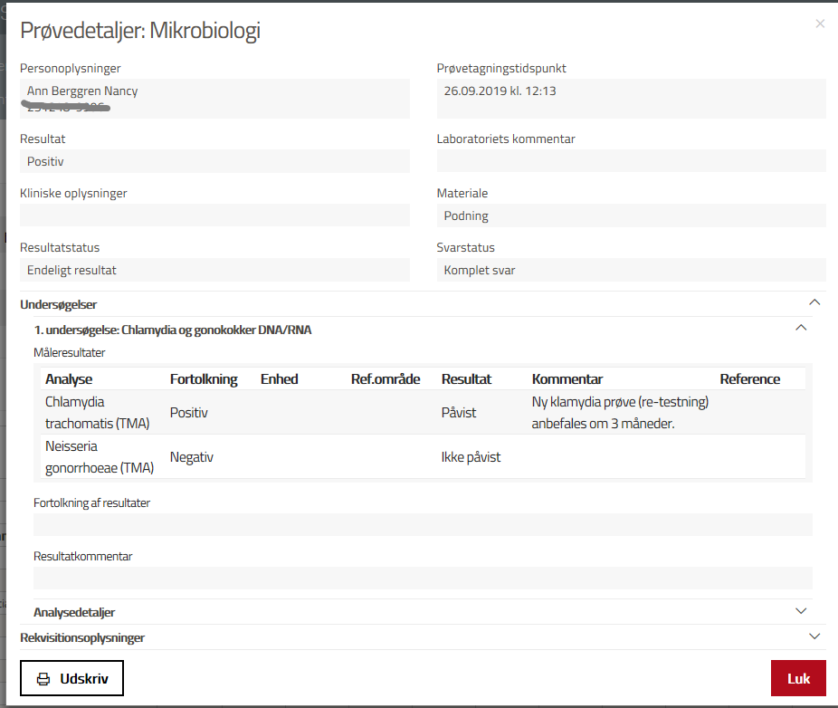
Laboratoriesvar
Eksempel på et mikrobiologisvar, som man har klikket sig ind på.

Slide 16
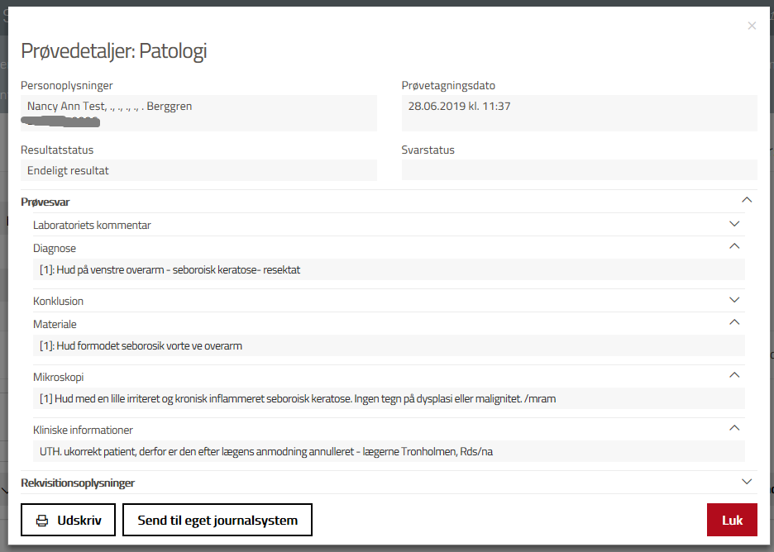
Laboratoriesvar
Eksempel på et patologisvar, som man har klikket sig ind på.

Slide 17
Billedbeskrivelser

Slide 18
Billedbeskrivelser
En oversigt over billedbeskrivelser. Beskrivelsen folder sig ud ved tryk på >

Slide 19
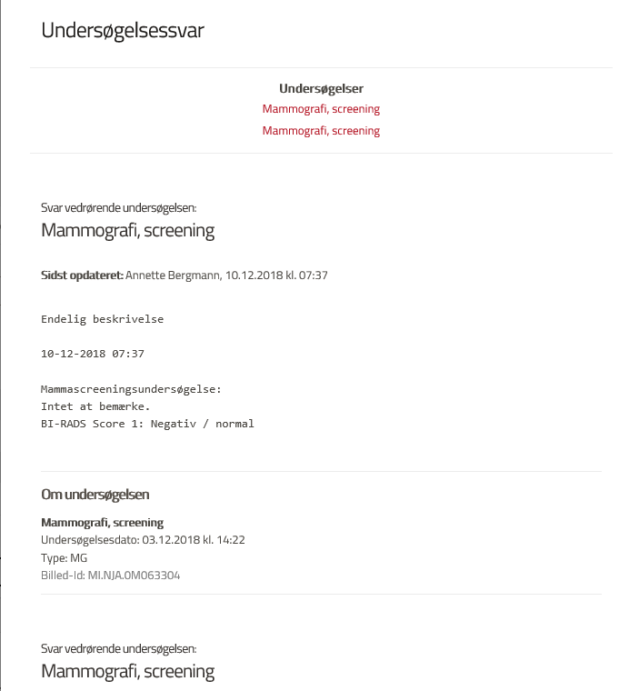
Billedbeskrivelser
Et eksempel på en billedbeskrivelse.

Slide 20
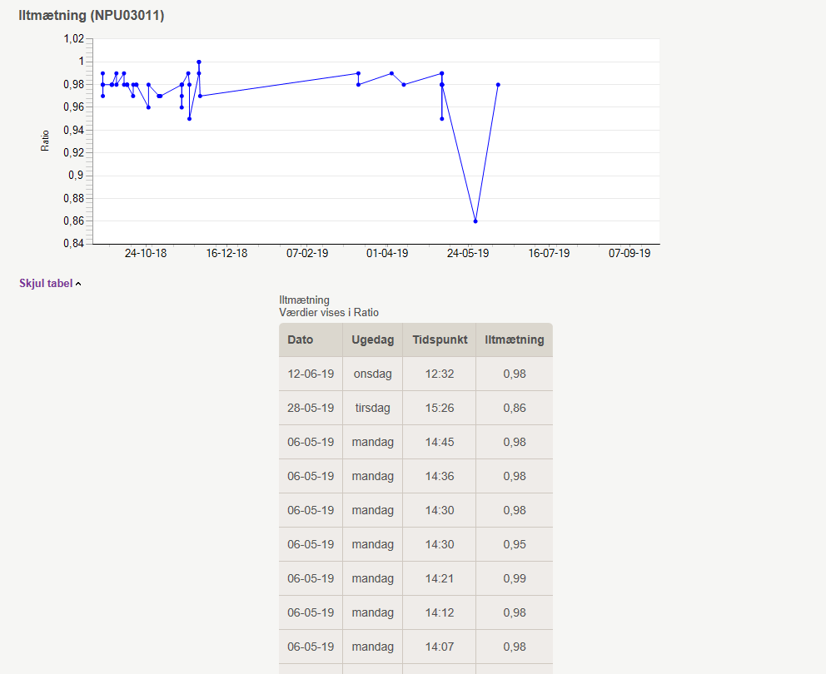
Hjemmemålinger

Slide 21
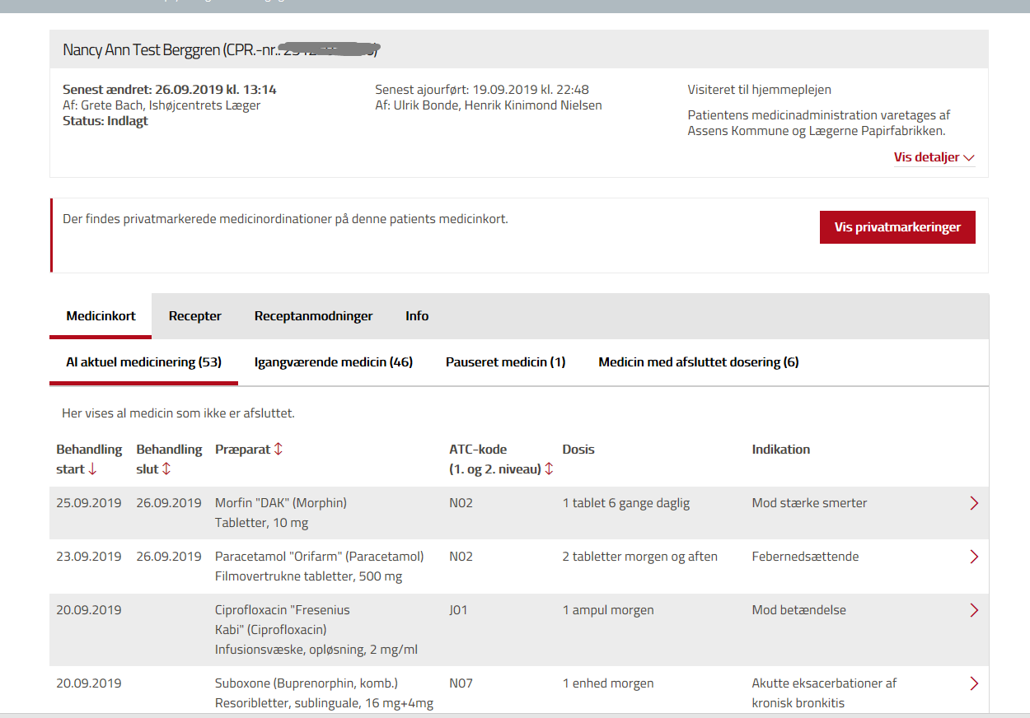
FMK
Bemærk, at FMK har sin egen brugerstyring. Det vil kun være muligt for klinikere med en sundhedsfaglig autorisation at tilgå FMK via Sundheds-journalen. Selv om man er trustet til FMK, er det ikke muligt at tilgå FMK via Sundhedsjournalen.
Man kan klikke på forskellige faner og klikke sig ind på de enkelte præparater.

Slide 22
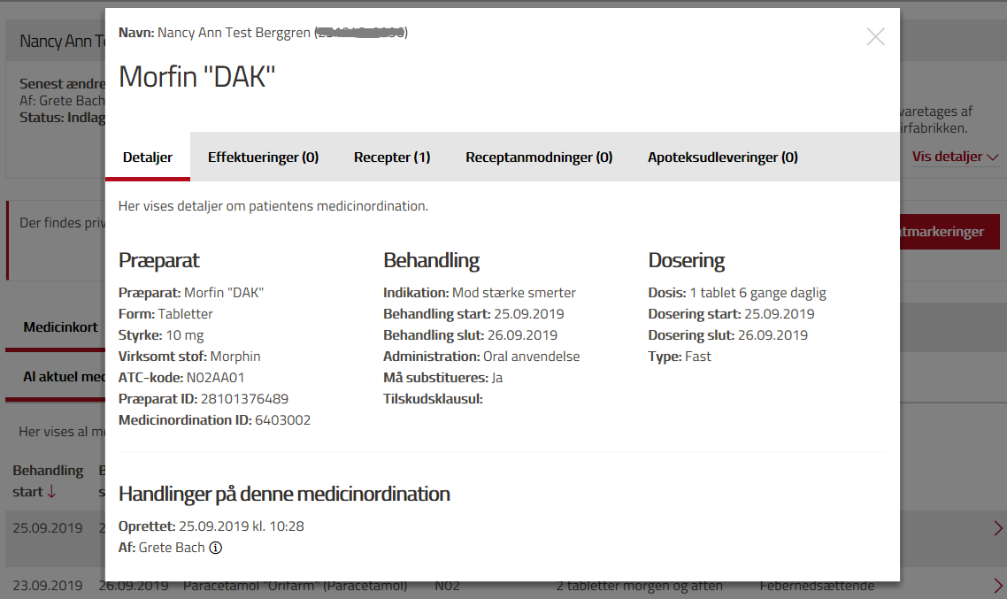
FMK
Når man har klikket sig ind på et specifikt præparat, får man nogle nye faner at vælge imellem.

Slide 23
Vaccinationer

Slide 24
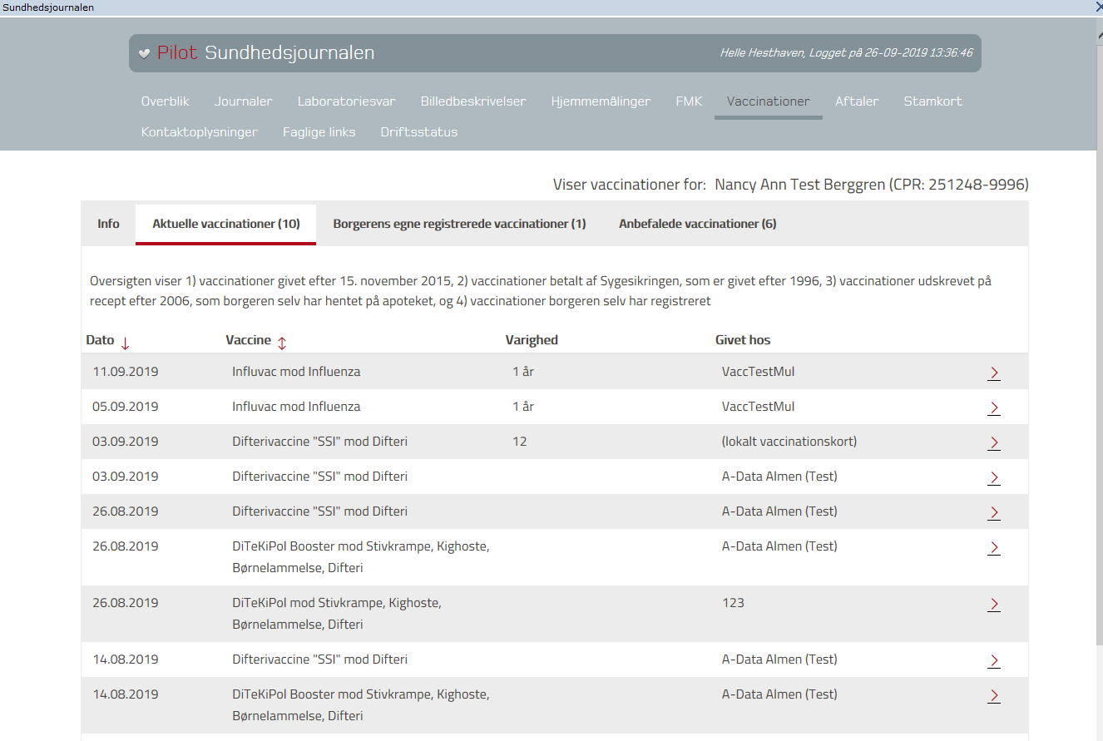
Vaccinationer
Bemærk, at vaccinationer har sin egen brugerstyring. Kræver sundhedsfaglig autorisation.
Man kan klikke på forskellige faner og klikke sig ind på de enkelte vaccinationer.

Slide 25
Aftaler

Slide 26
Aftaler
Bemærk, at aftaler har sin egen brugerstyring. Kræver enten sundhedsfaglig autorisation eller den nationale rolle: nspSundAssistR2.

Slide 27
Stamdata

Slide 28
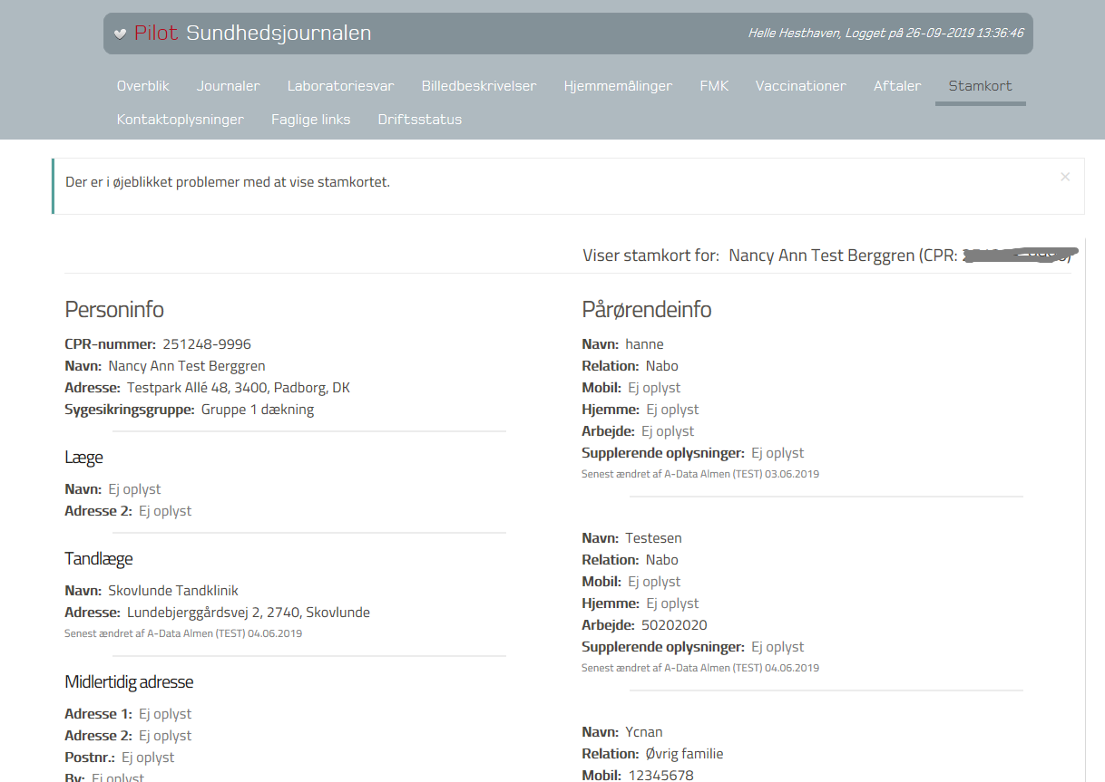
Stamdata
Bemærk, at stamdata har sin egen brugerstyring. Kræver enten sundhedsfaglig autorisation eller en af de nationale roller: nspSundAssistR1 eller nspSundAssistR2.

